Slide 1
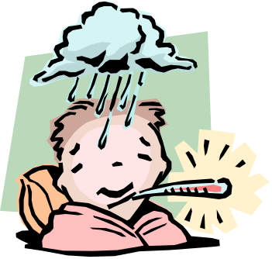

AMBIENTE LABORAL ODONTOLOGICO
E INCENTIVOS
Dr. Luis Salvatierra Tello.
Medico Ocupacional
Vs.

Slide 2

1) NO A LA AUSENCIA DE LA SEGURIDAD Y LA HIGIENE LABORAL EN EL ÁREA DEL CONSULTORIO DE ODONTOLOGÍA.

Slide 3
2) NO A LOS INCENTIVOS PERVERSOS EN EL ÁREA DEL CONSULTORIO DE ODONTOLOGÍA.

Slide 4
3) NO A LAS CONDICIONES INSEGURAS EN EL ÁREA DEL CONSULTORIO DE ODONTOLOGÍA.

Slide 5
5) NO A LA AMENAZA DE:
RIESGOS BIOLÓGICOS EN EL ÁREA DEL CONSULTORIO DE ODONTOLOGÍA.

Slide 6
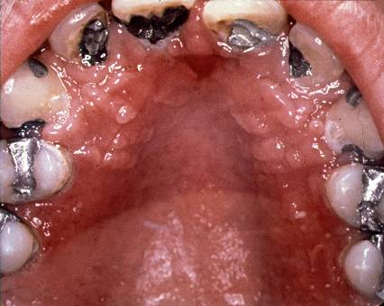
4) NO A LA FALTA DE PROTECCIÓN DE RIESGOS EN EL ÁREA ODONTOLOGICA
CARIES DENTAL RIESGO BACTERIANO

Slide 7
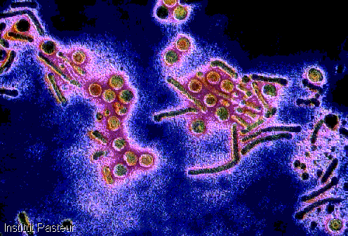
NO RIESGOS BIOLÓGICOS
VIRUS DE LA HEPATITIS B

Slide 8
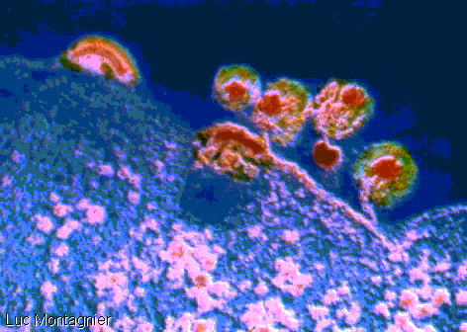
NO RIESGOS BIOLÓGICOS
VIRUS DEL SIDA.

Slide 9
5) NO A LOS RIESGOS FISICOS EL ÁREA DEL CONSULTORIO DE ODONTOLOGÍA.

Slide 10
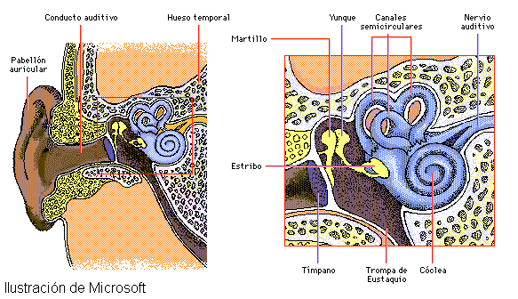
RIESGOS FÍSICOS:RUIDO: SONIDO DESAGRADABLE. FATIGA.TRAUMA ACUSTICO. OTROS
TLV-TWA 85 dB.: >8HORAS/DÍA.40 SEMANALES.

Slide 11
RIESGOS FÍSICOS: RUIDO:
EXPUESTOS A RUIDO INDUSTRIAL Y A SUSTANCIAS OTOTÓXICAS MUESTRAN AUMENTO EN LA PREVALENCIA DE ALTERACIONES AUDITIVAS.
SOLVENTES:
ESTIRENO, XILENO, TOLUENO, BENCENO, TRICLOROETILENO Y DISULFURO DE CARBONO.
ASFIXIANTES: MONÓXIDO DE CARBONO.
METALES:MERCURIO, MANGANESO, PLOMO. ESTAÑO.
OTRAS SUSTANCIAS:
ARSÉNICO, CIANURO, BUTIL NITRITO, N-HEXANO.

Slide 12
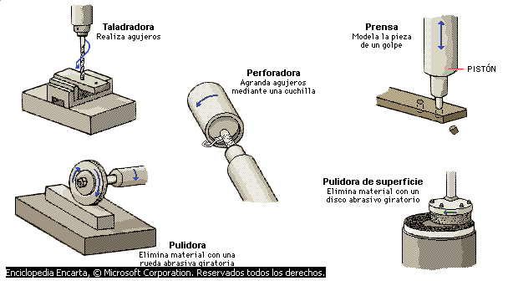
NO A LAS VIBRACIONES
PROVOCAN
Alteraciones Osteoarticulares.
Alteraciones Vasomotoras.
Alteraciones Neuromusculares

Slide 13
VIBRACIONES
VIBRACIONES DE MUY BAJA FRECUENCIA: INFERIORES A 1 - 2 HZ. PRODUCEN EFECTOS NOCIVOS:
SOBRE EL APARATO VESTIBULAR DEL OÍDO INTERNO; DANDO LUGAR A ALTERACIONES DEL SENTIDO DE EQUILIBRIO, MAREOS, NAUSEAS, VÓMITOS. (FRECUENTES EN LOS MEDIOS DE TRANSPORTE TERRESTRE, FERROVIARIO, MARÍTIMO, Y AÉREO.

Slide 14
VIBRACIONES DE ALTA FRECUENCIA ENTRE 20 Y 1000 HZ.
VIBRACIONES ENTRE 20 - 40 HZ.: PRODUCEN EFECTOS SOBRE HUESOS Y ARTICULACIONES.
A ESTE NIVEL SE PUEDEN PRODUCIR PATOLOGÍAS LABORALES: COMO EL SÍNDROME DE KIEMBOCK, EL SÍNDROME DE KÔHELLER, LA ARTROSIS HIPEROSTOSANTE DEL CODO, OTROS, ANTES CITADOS

Slide 15
VIBRACIONES DE ALTA FRECUENCIA ENTRE 20 - 1000 HZ.
VIBRACIONES ENTRE 40 A 300 HZ. PRODUCEN EFECTOS VASOMOTORES, : FENÓMENO DEL DEDO BLANCO (STYBLODA) O DEDO MUERTO (RUMBOLA), O SÍNDROME DE RAYNAUD VIBRATORIO (LARIGA), O CIANOSIS INTERMITENTE (HUNT) ACROPARESTESIAS NOCTURNAS, SÍNCOPE PERIFÉRICO POR VIBRACIONES (SKENASY). CON MENOS FRECUENCIAS PUEDEN PRESENTARSE CAMBIOS NEUROMUSCULARES, QUE EVOLUCIONAN MÁS GRAVEMENTE Y DETERMINAN LESIONES INVALIDANTES DEL MIEMBRO SUPERIOR.

Slide 16
6) NO A LA AUSENCIA DE UNA ADECUADA SEÑALIZACIÓN EL ÁREA DEL CONSULTORIO DE ODONTOLOGÍA.

Slide 17
INDICACIONES DE SEGURIDAD CON COLORES
LOS COLORES EMPLEADOS EN LA SEÑALIZACIÓN TIENEN UN SIGNIFICADO Y UNA APLICACIÓN.

Slide 18
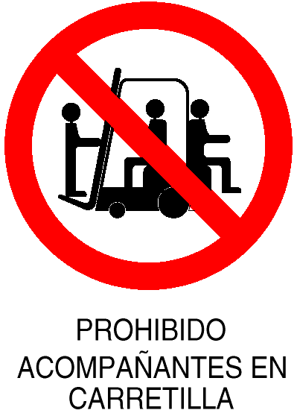

SEÑALES DE PROHIBICIÓN
DE PARADAS
DE OBLIGACIÓN

Slide 19


SEÑALIZACIÓN EN AZUL
SEÑALES DE OBLIGACION

Slide 20
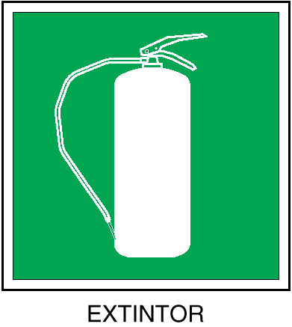

SEÑALIZACIÓN EN VERDE
SEÑALES DE SEGURIDAD Y PRIMEROS AUXILIOS.

Slide 21

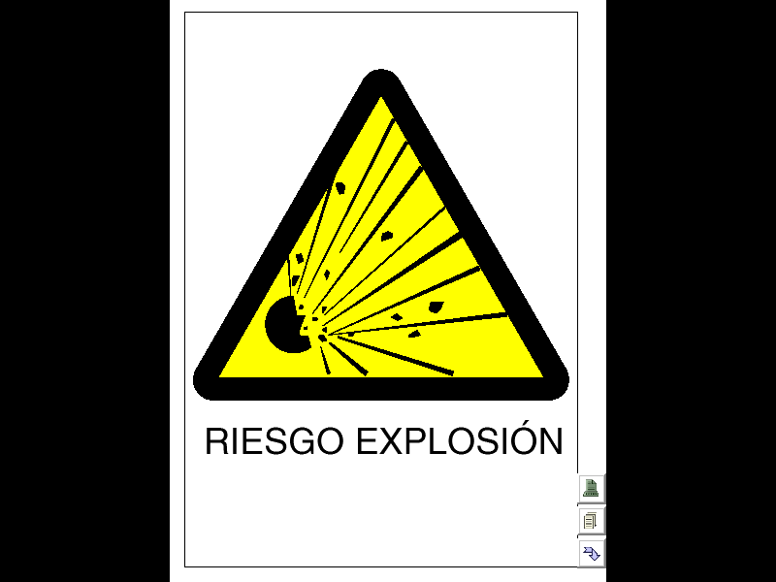
SEÑALIZACIÓN EN AMARILLO
SEÑALES DE RIESGOS. PELIGROS. OBSTACULOS.

Slide 22
AMBIENTE LABORAL E INCENTIVOS.
NO SOLO LOS SALARIOS O PAGO DE TURNOS, DEBEMOS VERLOS COMO INCENTIVOS.
LAS MEJORAS EN LAS CONDICIONES Y MEDIO AMBIENTES DE TRABAJO SON TAMBIEN INCENTIVOS.

Slide 23
COMO REALES INCENTIVOS
SI A :
LA EDUCACIÓN CONTINUA PARA EL ODONTOLOGO Y SU EQUIPO.
LA PROMOCIÓN, PREVENCIÓN Y ATENCIÓN EN SEGURIDAD Y SALUD LABORAL.
UN SITIO SANO Y ENTORNO SEGURO PARA EL ODONTOLOGO Y SU EQUIPO.

